Slide 1


Slide 2




Preparación Personal Para el Evangelismo
Personal Preparation For Evangelism

Slide 3
“Preparing the Way of the Lord”
RIGHT CHARACTER
The Power of Example
RIGHT ACTIONS
Developing a Heart That WANTS To Reach the Lost
RIGHT DESIRE
The Importance and Limitations of Being Tactful
RIGHT STRATEGY
Adorning the Doctrine of God
RIGHT GOAL

Slide 4
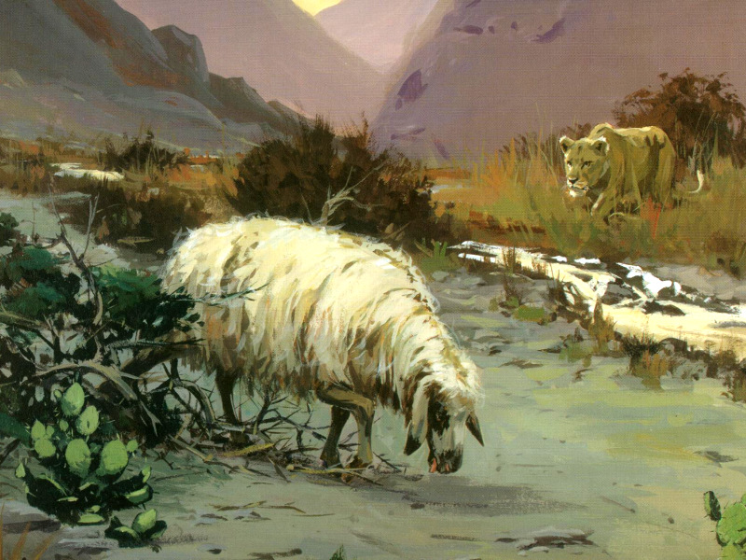
“Desarrollando un Corazón
Que Quiere Alcanzar a los Perdidos”
“Developing a Heart
That Wants To Reach the Lost”

Slide 5
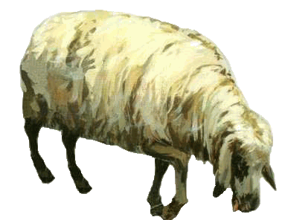
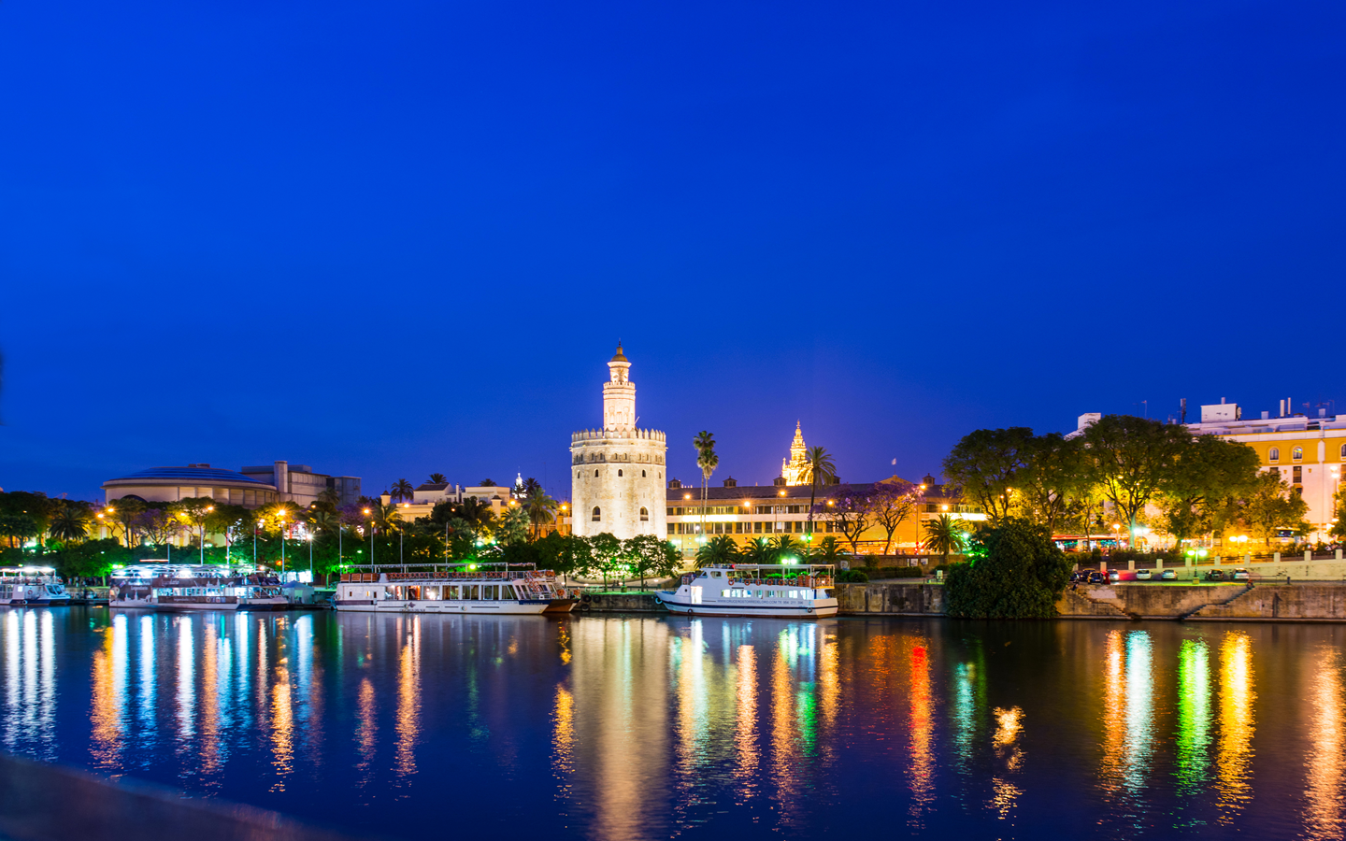
La historia de Román (un vecino de
Sevilla, España)
Román’s story (a neighbor in Seville, Spain)
“Desarrollando un Corazón Que Quiere Alcanzar a los Perdidos”
“Developing a Heart That Wants To Reach the Lost”

Slide 6
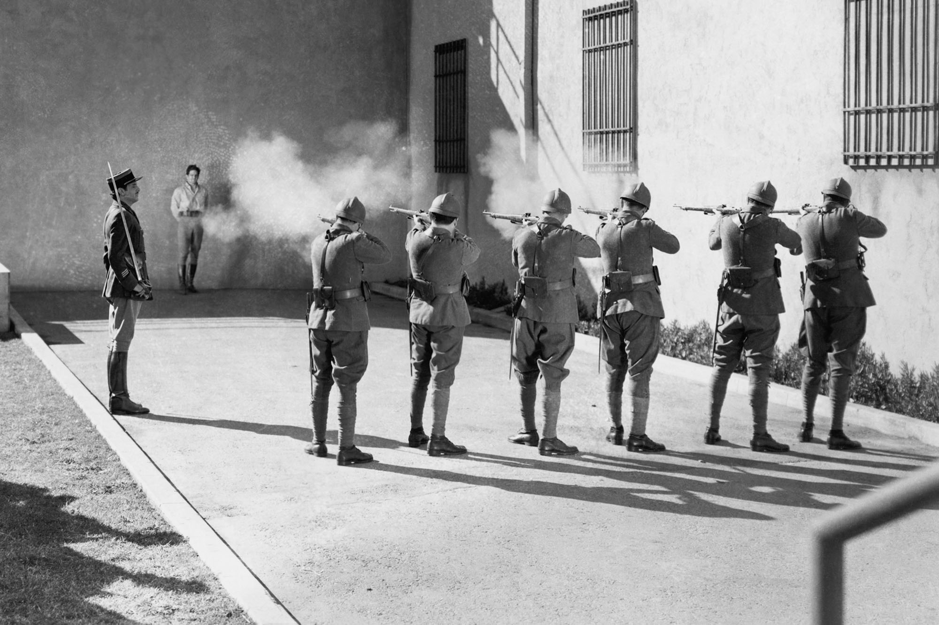
Un día, Román me preguntó: “¿Sabes como es estar condenado a muerte por QUINCE
DÍAS?”
One day, Román asked me, “Do you know what it’s like to be on death row for FIFTEEN DAYS?”
“Desarrollando un Corazón Que Quiere Alcanzar a los Perdidos”
“Developing a Heart That Wants To Reach the Lost”

Slide 7
Un día, Román me preguntó: “¿Sabes como es estar condenado a muerte por QUINCE DÍAS?”
  Yo le dije que todo hombre y mujer que practica el pecado ya ha experimentado la pena de muerte de una manera mucho más grave.
One day, Román asked me, “Do you know what it’s like to be on death row for FIFTEEN DAYS?”
  I told him that every man and woman who practices sin has already experienced the death penalty in a much more serious way (Ezek. 18:4,20; Jas. 1:15).
“Desarrollando un Corazón Que Quiere Alcanzar a los Perdidos”
“Developing a Heart That Wants To Reach the Lost”

Slide 8
Un día, Román me preguntó: “¿Sabes como es estar condenado a muerte por QUINCE DÍAS?”
  “Cuando el hombre peca,” dije, “se separa de su Dios y se muere espiritualmente”
  (Gén. 2:17; 3:6,24; Isa. 59:2).
One day, Román asked me, “Do you know what it’s like to be on death row for FIFTEEN DAYS?”
  “When man sins,” I said, “he separates himself from his God and dies spiritually” (Gen. 2:17; 3:6,24; Isa. 59:2).
“Desarrollando un Corazón Que Quiere Alcanzar a los Perdidos”
“Developing a Heart That Wants To Reach the Lost”

Slide 9
Román tenía un problema con
la bebida.
Román had a drinking problem.
“Desarrollando un Corazón Que Quiere Alcanzar a los Perdidos”
“Developing a Heart That Wants To Reach the Lost”

Slide 10
Román tenía un problema con la bebida.
  Me rendí con demasiada facilidad y
  dejé de hablar con él del evangelio.
Román had a drinking problem.
  I gave up on him too easily and stopped talking to him about the gospel.
“Desarrollando un Corazón Que Quiere Alcanzar a los Perdidos”
“Developing a Heart That Wants To Reach the Lost”

Slide 11
Román tenía un problema con la bebida.
  Pese a mis pequeños esfuerzos, se
  ahorcó en el cuarto de baño de su casa.
Román had a drinking problem.
  Despite my meager efforts, he hung himself in the bathroom of his house.
“Desarrollando un Corazón Que Quiere Alcanzar a los Perdidos”
“Developing a Heart That Wants To Reach the Lost”

Slide 12
Hay muchas personas en el mundo que están sufriendo… y nuestro corazón debería desear alcanzarles.
Deberíamos “querer” alcanzarles.
There are a lot of people in the world who are hurting… and our heart’s desire should be to reach them. We should “want” to reach them.
“Desarrollando un Corazón Que Quiere Alcanzar a los Perdidos”
“Developing a Heart That Wants To Reach the Lost”

Slide 13

La gente está vacía por dentro.
People are empty inside.
“Desarrollando un Corazón Que Quiere Alcanzar a los Perdidos”
“Developing a Heart That Wants To Reach the Lost”

Slide 14
Como el Rey Salomón, intentan encontrar verdadero sentido para sus vidas en:
Like King Solomon, they try to find true meaning for their lives in:
“Desarrollando un Corazón Que Quiere Alcanzar a los Perdidos”
“Developing a Heart That Wants To Reach the Lost”

Slide 15
Como el Rey Salomón, intentan encontrar verdadero sentido para sus vidas en:
  la sabiduría humana (Ecles. 1:13-18)
Like King Solomon, they try to find true meaning for their lives in:
  man-made wisdom (Eccl. 1:13-18)
“Desarrollando un Corazón Que Quiere Alcanzar a los Perdidos”
“Developing a Heart That Wants To Reach the Lost”

Slide 16
Como el Rey Salomón, intentan encontrar verdadero sentido para sus vidas en:
  los placeres físicos (Ecles. 2:1,10)
Like King Solomon, they try to find true meaning for their lives in:
  physical pleasure (Eccl. 2:1,10)
“Desarrollando un Corazón Que Quiere Alcanzar a los Perdidos”
“Developing a Heart That Wants To Reach the Lost”

Slide 17
Como el Rey Salomón, intentan encontrar verdadero sentido para sus vidas en:
  las posesiones materiales (Ecles. 5:10)
Like King Solomon, they try to find true meaning for their lives in:
  material possessions (Eccl. 5:10)
“Desarrollando un Corazón Que Quiere Alcanzar a los Perdidos”
“Developing a Heart That Wants To Reach the Lost”

Slide 18
Como el Rey Salomón, intentan encontrar verdadero sentido para sus vidas en:
  la fama (Ecles. 2:9,11)
Like King Solomon, they try to find true meaning for their lives in:
  fame (Eccl. 2:9,11)
“Desarrollando un Corazón Que Quiere Alcanzar a los Perdidos”
“Developing a Heart That Wants To Reach the Lost”

Slide 19
Como el Rey Salomón, intentan encontrar verdadero sentido para sus vidas en:
  el trabajo (Ecles. 2:4-6,17,18,4:4)
Like King Solomon, they try to find true meaning for their lives in:
  career (Eccl. 2:4-6,17,18; 4:4)
“Desarrollando un Corazón Que Quiere Alcanzar a los Perdidos”
“Developing a Heart That Wants To Reach the Lost”

Slide 20
Como el Rey Salomón, intentan encontrar verdadero sentido para sus vidas en:
  las relaciones humanas (1 Rey. 11:1-3)
Like King Solomon, they try to find true meaning for their lives in:
  human relationships (1 Kgs. 11:1-3)
“Desarrollando un Corazón Que Quiere Alcanzar a los Perdidos”
“Developing a Heart That Wants To Reach the Lost”

Slide 21
Como seguidores de Cristo, tenemos algo que ofrecer a nuestro prójimo que puede
traer verdadero sentido a su vida.
As followers of Christ, we have something to offer our fellowman that can bring true meaning to his life.
“Desarrollando un Corazón Que Quiere Alcanzar a los Perdidos”
“Developing a Heart That Wants To Reach the Lost”

Slide 22
En esta lección, queremos mirar la vida de Pablo y hacer algunas aplicaciones a
la nuestra.
In this lesson, we want to look at Paul’s life and make a few applications to our own.
“Desarrollando un Corazón Que Quiere Alcanzar a los Perdidos”
“Developing a Heart That Wants To Reach the Lost”

Slide 23
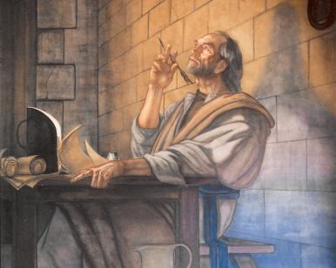
“El Deseo De Mi Corazón … Es Para Su Salvación”
“My Heart’s Desire … Is For Their Salvation”
Rom. 10:1-3

Slide 24
La inferencia necesaria de las palabras de Pablo en el v. 1 es que los judíos que habían rechazado el evangelio de Cristo estaban perdidos (es decir, separados de Dios).
The necessary inference of Paul’s words in vs. 1 is that the Jews who had rejected the gospel of Christ were lost (i.e., separated from God).
“El Deseo De Mi Corazón … Es Para Su Salvación”
“My Heart’s Desire … Is For Their Salvation”

Slide 25
En la Biblia, el “corazón” tiene que ver con el intelecto, la voluntad y las emociones de uno.
In the Bible, the “heart” has to do with one’s intellect, will, and emotions.
“El Deseo De Mi Corazón … Es Para Su Salvación”
“My Heart’s Desire … Is For Their Salvation”

Slide 26
En la Biblia, el “corazón” tiene que ver con el intelecto, la voluntad y las emociones de uno.
  intelecto – El corazón piensa (Gén. 6:5), cree (Ro. 10:10) y entiende (Mt. 13:15).
In the Bible, the “heart” has to do with one’s intellect, will, and emotions.
  intellect – The heart thinks (Gen. 6:5), believes (Rom. 10:10), and understands (Matt. 13:15).
“El Deseo De Mi Corazón … Es Para Su Salvación”
“My Heart’s Desire … Is For Their Salvation”

Slide 27
En la Biblia, el “corazón” tiene que ver con el intelecto, la voluntad y las emociones de uno.
  voluntad – El corazón tiene intenciones
  (Heb. 4:12, “propone,” 2 Co. 9:7) y
  obedece (Ro. 6:16-18).
In the Bible, the “heart” has to do with one’s intellect, will, and emotions.
  will – The heart has intentions (Heb. 4:12,
  it “purposes,” 2 Cor. 9:7) and obeys
  (Rom. 6:16-18).
“El Deseo De Mi Corazón … Es Para Su Salvación”
“My Heart’s Desire … Is For Their Salvation”

Slide 28
En la Biblia, el “corazón” tiene que ver con el intelecto, la voluntad y las emociones de uno.
  emociones – El corazón ama (Mr. 12:30), confía (Prov. 3:5) y DESEA (Ro. 10:1).
In the Bible, the “heart” has to do with one’s intellect, will, and emotions.
  emotions – The heart loves (Mk. 12:30), trusts (Prov. 3:5), and DESIRES (Rom. 10:1).
“El Deseo De Mi Corazón … Es Para Su Salvación”
“My Heart’s Desire … Is For Their Salvation”

Slide 29
Tan intenso era este deseo del corazón de Pablo que dijo: “…deseara yo mismo ser anatema, separado de Cristo, por amor a mis hermanos…” (Ro. 9:3).
So intense was this desire of Paul’s heart that he said, “…I could wish that I myself were accursed, separated from Christ for the sake of my brethren…” (Rom. 9:3).
“El Deseo De Mi Corazón … Es Para Su Salvación”
“My Heart’s Desire … Is For Their Salvation”

Slide 30
Esto no fue simplemente cuestión de querer “hacerse ilusiones.”
This was not simply “wishful thinking.”
“El Deseo De Mi Corazón … Es Para Su Salvación”
“My Heart’s Desire … Is For Their Salvation”

Slide 31
Esto no fue simplemente cuestión de querer “hacerse ilusiones.”
  deseo (Ro. 10:1)
This was not simply “wishful thinking.”
  desire (Rom. 10:1)
“El Deseo De Mi Corazón … Es Para Su Salvación”
“My Heart’s Desire … Is For Their Salvation”

Slide 32
Esto no fue simplemente cuestión de querer “hacerse ilusiones.”
  deseo (Ro. 10:1) oración (10:1)
This was not simply “wishful thinking.”
  desire (Rom. 10:1) prayer (10:1)
“El Deseo De Mi Corazón … Es Para Su Salvación”
“My Heart’s Desire … Is For Their Salvation”

Slide 33
Esto no fue simplemente cuestión de querer “hacerse ilusiones.”
  deseo (Ro. 10:1) oración (10:1) acción (10:14,15)
This was not simply “wishful thinking.”
  desire (Rom. 10:1) prayer (10:1) action (10:14,15)
“El Deseo De Mi Corazón … Es Para Su Salvación”
“My Heart’s Desire … Is For Their Salvation”

Slide 34
Si tú deseas algo intensamente, obrarás para conseguirlo (es decir, acción).
If you earnestly desire something, you will work toward obtaining it (i.e., action).
“El Deseo De Mi Corazón … Es Para Su Salvación”
“My Heart’s Desire … Is For Their Salvation”

Slide 35
¿Qué hizo que Pablo tuviera un deseo tan fuerte de alcanzar a los perdidos? ¿Cuáles actitudes o estrategias necesitamos desarrollar para alcanzarles?
What made Paul have such a strong desire to reach the lost? What are the attitudes or strategies that we need to develop in order to reach them?
“El Deseo De Mi Corazón … Es Para Su Salvación”
“My Heart’s Desire … Is For Their Salvation”

Slide 36

Valorar el Amor de Cristo Por Usted
Appreciate Christ’s Love For You
2 Cor. 5:14,15

Slide 37

Pablo confesó que había algo en su vida
que le impulsaba a ser un cristiano fiel.
Paul confessed that there was something
in his life that compelled him to be a faithful Christian.
Valorar El Amor de Cristo Por Usted
Appreciate Christ’s Love For You

Slide 38
Pablo confesó que había algo en su vida
que le impulsaba a ser un cristiano fiel.
  ¡Era el amor de Cristo! (2 Co. 5:14,15)
Paul confessed that there was something
in his life that compelled him to be a faithful Christian.
  It was the love of Christ! (2 Cor. 5:14,15)
Valorar El Amor de Cristo Por Usted
Appreciate Christ’s Love For You

Slide 39
El aprecio que Pablo tenía por lo que Jesús había hecho por él le impulsó a servir a Dios fielmente.
Paul’s appreciation for what Jesus had done for him compelled him to serve God faithfully.
Valorar El Amor de Cristo Por Usted
Appreciate Christ’s Love For You

Slide 40
Para ser impulsados por el amor de Cristo de tal manera que queremos alcanzar a los perdidos, es esencial valorar Su amor.
In order to be compelled by the love of Christ so that we want to reach the lost, it is essential to value His love.
Valorar El Amor de Cristo Por Usted
Appreciate Christ’s Love For You

Slide 41
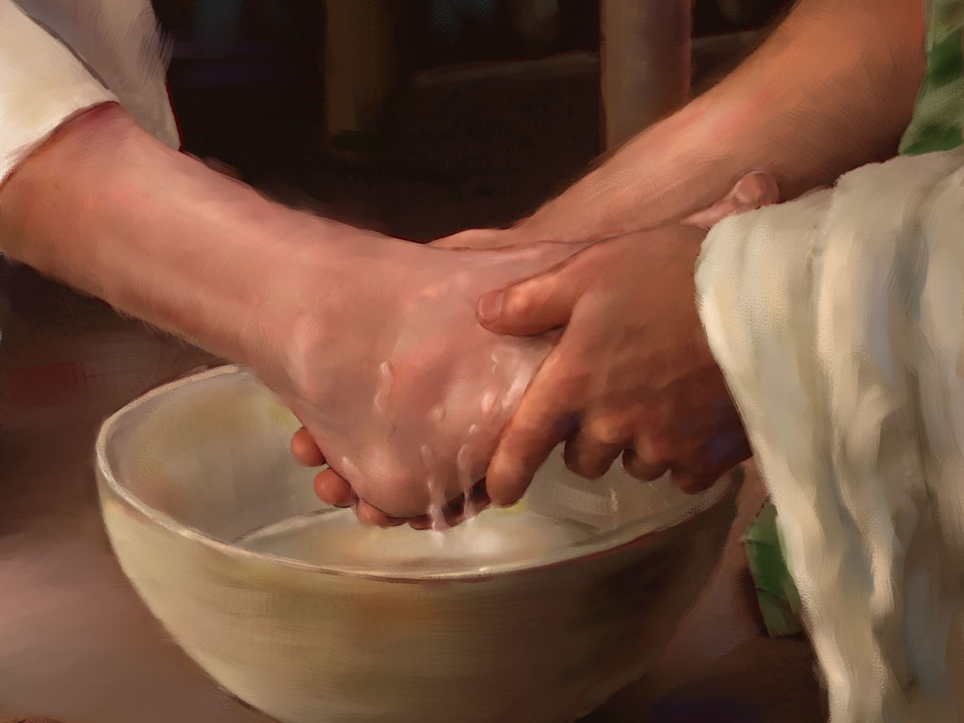
Recuerda Que Estás Aquí Para Servir
Remember That You’re Here To Serve
Isa. 43:7

Slide 42

En Isaías 43, Dios hace un esfuerzo especial por consolar al remanente fiel de Su pueblo con promesas preciosas (vv. 1,2,4).
In Isaiah 43, God makes a special effort to console the faithful remnant of His people with precious promises (vss. 1,2,4).
Recuerde Que Usted Está Aquí Para Servir
Remember That You’re Here To Serve

Slide 43
En el v. 7, les dice que el propósito por el cual han sido creados: ¡para Su gloria!
In vs. 7, He tells them the purpose for which they have been created: for His glory!
Recuerde Que Usted Está Aquí Para Servir
Remember That You’re Here To Serve

Slide 44
Cuando Jesús vino a la tierra, dejó claro esto en Marcos 10:45. (Ver también Fil. 2:3-5.)
When Jesus came to the earth, He made this very clear in Mark 10:45. (See also Phil. 2:3-5.)
Recuerde Que Usted Está Aquí Para Servir
Remember That You’re Here To Serve

Slide 45
La razón por la cual muchos no tienen un corazón que desea alcanzar a los perdidos:
The reason that many do not have a heart that wants to reach the lost:
Recuerde Que Usted Está Aquí Para Servir
Remember That You’re Here To Serve

Slide 46
La razón por la cual muchos no tienen un corazón que desea alcanzar a los perdidos:
el egoísmo
The reason that many do not have a heart that wants to reach the lost:
selfishness
Recuerde Que Usted Está Aquí Para Servir
Remember That You’re Here To Serve

Slide 47
Pablo dijo: “con el mayor placer gastaré lo mío, y aun yo mismo me gastaré” por amor de otros (2 Co. 12:15).
Paul was willing to “very gladly spend and be spent” for others (2 Cor. 12:15, NKJV).
Recuerde Que Usted Está Aquí Para Servir
Remember That You’re Here To Serve

Slide 48
Pablo dijo: “con el mayor placer gastaré lo mío, y aun yo mismo me gastaré” por amor de otros (2 Co. 12:15).
  Esto es muy evidente en 2 Corintios, como también en otras partes del N.T. (2 Co. 4:7-15).
Paul was willing to “very gladly spend and be spent” for others (2 Cor. 12:15, NKJV).
  This is very evident in 2 Corinthians, as well as in other parts of the N.T. (2 Cor. 4:7-15; Phil. 4:9).
Recuerde Que Usted Está Aquí Para Servir
Remember That You’re Here To Serve

Slide 49
Hay varias cosas que pueden impedir que desarrollemos un corazón que quiere alcanzar a los perdidos.
There are a number of things that can keep us from developing a heart that wants to reach the lost.
Conclusión
Conclusion

Slide 50
Mucha gente hoy tiene “celo de Dios, pero no conforme a ciencia” (Ro. 10:2). ¡Qué el deseo de nuestro corazón sea para su salvación!
Many people today have “zeal for God, but not in accordance with knowledge” (Rom. 10:2). May the desire of our heart be for their salvation!
Conclusión
Conclusion

Slide 51
Que valoremos el amor de Cristo por nosotros y seamos impulsados a compartirlo con otros. Que recordemos que estamos aquí para servir.
May we appreciate Christ’s love for us and be compelled to share it with others. May we remember that we’re here to serve.
Conclusión
Conclusion

Slide 52
Si no eres cristiano, ¿desea su corazón obedecer al evangelio hoy? Si es así, por favor, déjanos ayudarte a recibir la salvación en Cristo.
If you’re not a Christian, does your heart desire to obey the gospel today? If so, please let us help you to receive salvation in Christ.
Conclusión
Conclusion

